Slide 1
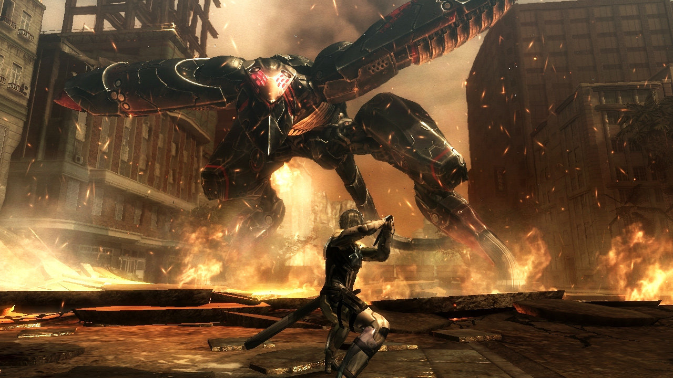
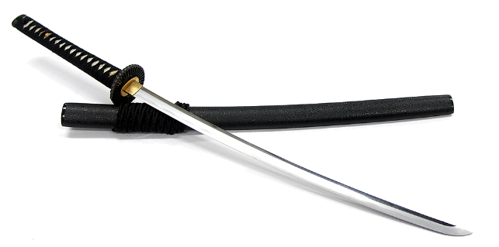
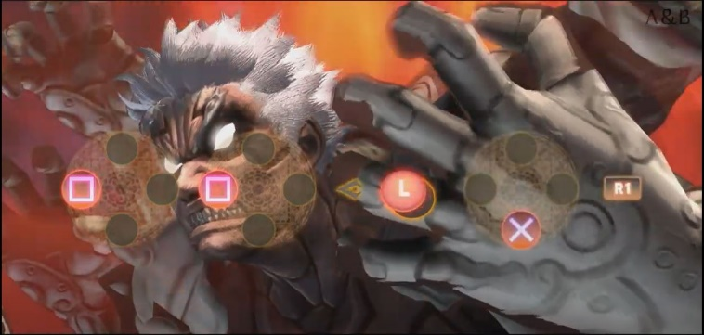
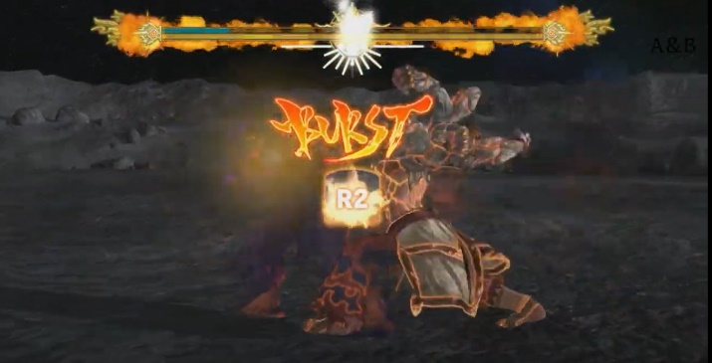
3Dチーム制作
B班 鈴木楓汰
Concept
コマンドアクション(スキル)を巧みにこなし、
爽快感や達成感を与える。
コマンドによってエネルギーを消費し使用できる特殊攻撃で大勢の敵をまとめてなぎ倒しエネルギーを吸収しつつ、防御や回避で向かってくる敵を翻弄し打ち勝て。
System
-攻撃-
・武器は二種類
刀 → 単体対象で威力が高い。
薙刀 → 一定範囲内対象で威力が低い。
・攻撃手段として、通常とスキルがある。
・通常でスキル可能になるゲージが溜まる。
-その他-
・回避とガードをジャストで決めることで素早く攻撃可能。
・失敗すると、敵に隙を与える。
Overview
一定の敵を倒しステージを進め、ボスを攻略を目指す。
スキル発動時に開始するＱＴＥを最後まで成功させ、高得点を目指そう。
QTE(クイックタイムイベント)
スキル発動合図

